Slide 1




LAS COSAS QUE PODRIAS HACER DIARIAMENTE, PARA SALVAR NUESTRO PLANETA
JOSE LUIS

Slide 2
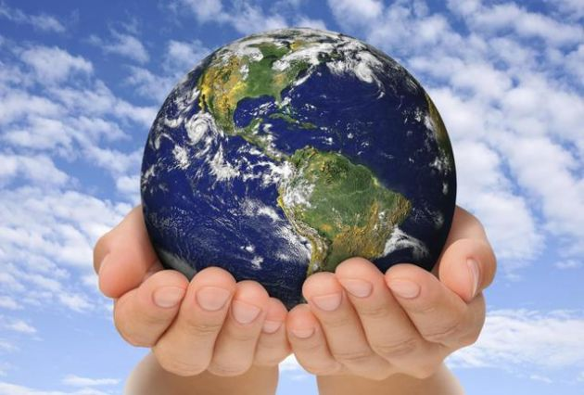


Slide 3

¿Te has puesto a pensar que hay muchos pasos cotidianos que podríamos dar para ayudar a proteger el medio ambiente? Uno piensa que es complicado, pero en realidad resulta muy sencillo. Basta tomar conciencia del problema que enfrenta la humanidad con la pérdida de los recursos naturales y poner un granito de arena. He aquí, pues, 7 cosas que podrías hacer diariamente

Slide 4
Reciclar los objetos que no se degradan ecológicamente
Todos esos objetos que no se degradan ecológicamente pueden ser reciclados y así no afectar el medio ambiente. Colócalos en cestas separadas de los desechos de comida y entrégalos para su posterior reciclaje.

Slide 5
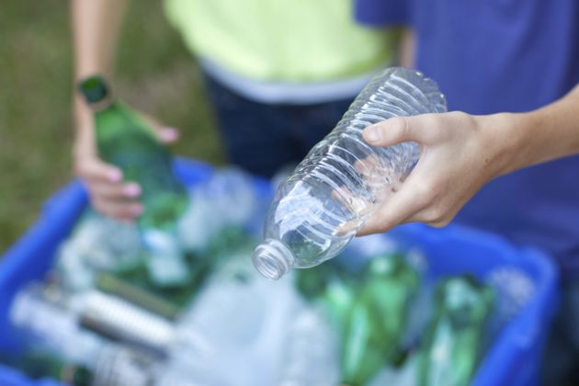

Slide 6
Evitar el derroche de agua
Evitar el derroche de agua es una de las cosas más importantes y fáciles de hacer para ayudar a salvar el planeta. Es tan fácil: si estás cepillándote los dientes o enjabonando tus manos, cierra la llave del lavabo. Presta atención a cada actividad que realices con agua y haz el mayor esfuerzo por ahorrar cada gotita. La naturaleza te lo agradecerá.

Slide 7
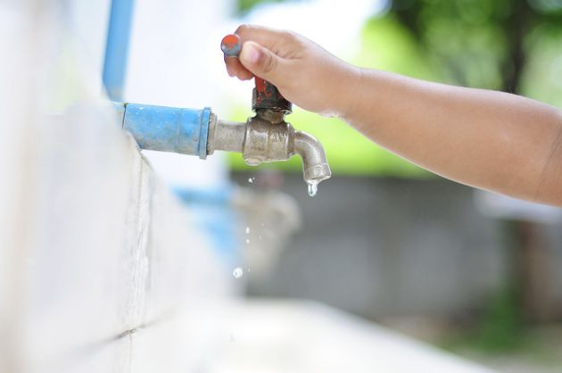

Slide 8
Montar en bicicleta con frecuencia
Montar en bicicleta con frecuencia tiene tres beneficios: te mantiene en buen peso, mejora tu salud y te alegra la vida. ¿Pues qué si sumamos a estas ganancias la de cuidar la Tierra? Cada vez que en lugar de usar el carro para ir a la escuela, el trabajo o sencillamente de paseo, montas tu bicicleta, estás reduciendo los gases de invernadero.

Slide 9
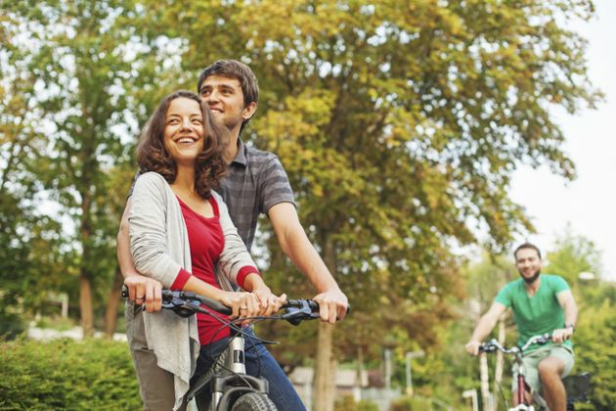

Slide 10
Cambiar las bombillas tradicionales por lámparas fluorescentes
Debes saber que las lámparas de luz fluorescentes tienen 10 años más de vida útil que las bombillas tradicionales. Además consumen menos energía, de hecho, mucho menos. Por tanto, no sigas esperando: ve ya al mercado y cambia todas las luces de tu casa.

Slide 11
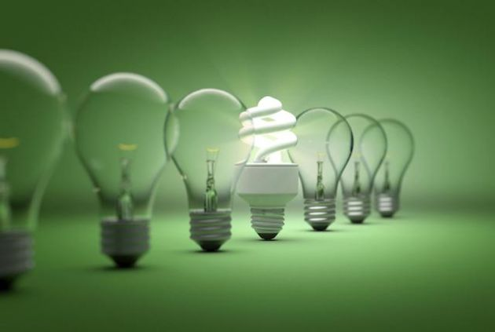

Slide 12
Plantar árboles y flores en el jardín de tu casa
No solo son hermosas las plantas como ornamentos caseros, también utilizan dióxido de carbono y liberan oxígeno a la atmósfera. Cultiva ya mismo árboles y flores en el jardín y los patios de tu hogar. Es una actividad sencilla, que reporta grandes beneficios al planeta.

Slide 13
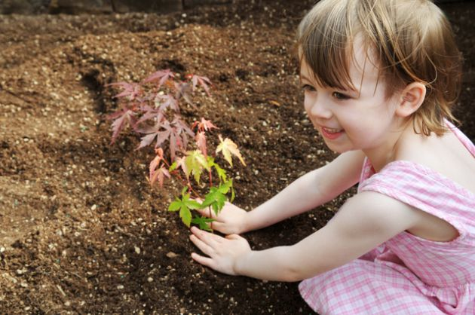

Slide 14
Usar abono natural en nuestros jardines
Una vez tengamos plantas en nuestros jardines, es menester abonarlas para que crezcan sanas y nutridas. ¿Por qué no mejor usar abono natural antes que fertilizantes u otros productos químicos? No es complicado: basta usar los desechos de comida que cada día arrojamos a la basura.

Slide 15
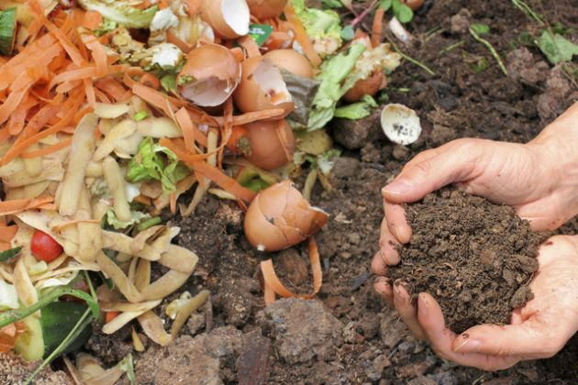

Slide 16
Apagar las luces y los equipos innecesarios
¿Cuántas veces no vemos en anuncios escritos y de tv que debemos apagar las luces y los equipos cuando no los estemos usando? Hora de hacer de esta alerta una rutina diaria. Apaga cualquier aditamento que consuma energía eléctrica innecesariamente.

Slide 17
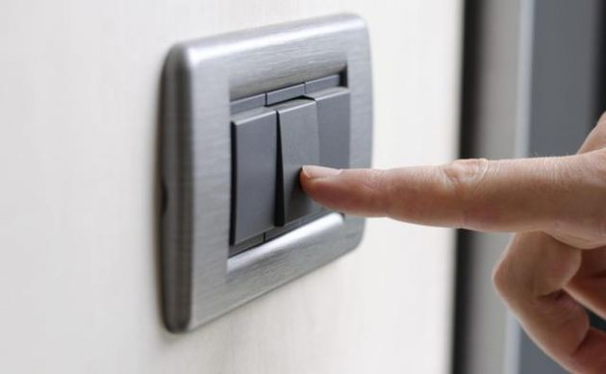

Slide 18
Estas son las cosas que podrías hacer diariamente para salvar nuestro planeta Debemos ayudar a proteger nuestro medio ambiente y evitar que se malgasten las fuentes que obviamente son finitas. ¿Qué sentido tiene derrochar recursos naturales y carecer de ellos mañana? En nuestras manos está el futuro. Piensa en ello.

Slide 19

  UN FUERTE ABRAZO QUE TENGAS UN BUEN DIA
JOSE LUIS

Slide 20







¿Te ha gustado?
Puedes ver más entrando
Aquí
Además puedes recibir powerpoints en tu correo electrónico suscribiéndote aquí:

